Slide 1
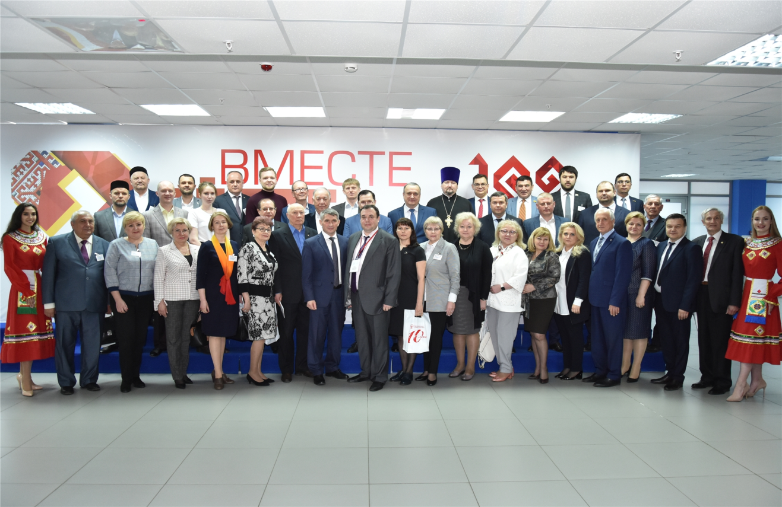
ЧУВАШСКАЯ РЕСПУБЛИКА
Ежегодный Доклад Уполномоченного по защите прав предпринимателей в Чувашской Республике
за 2022 год

Slide 2
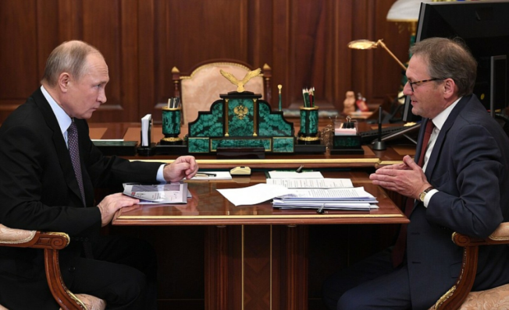
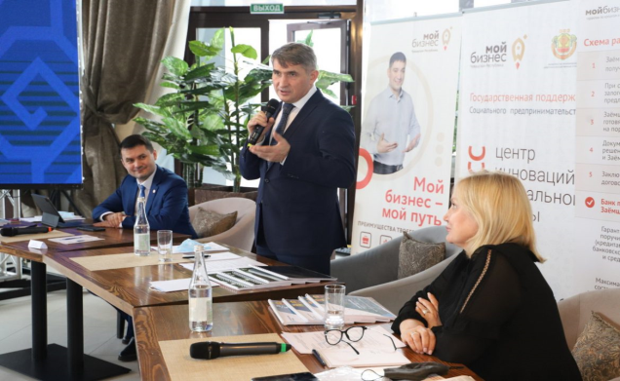
Правовые основы деятельности Уполномоченного по защите прав предпринимателей в Чувашской Республике:
Указ Президента Российской Федерации от 07.05.2012 № 596 «О долгосрочной государственной экономической политике»;
Федеральный закон от 07.05.2013 № 78-ФЗ «Об уполномоченных по защите прав предпринимателей в Российской Федерации»;
Закон Чувашской Республики от 30.07.2013 № 57 «Об Уполномоченном по защите прав предпринимателей в Чувашской Республике».

Slide 3
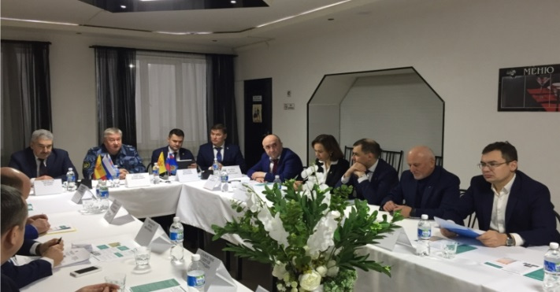
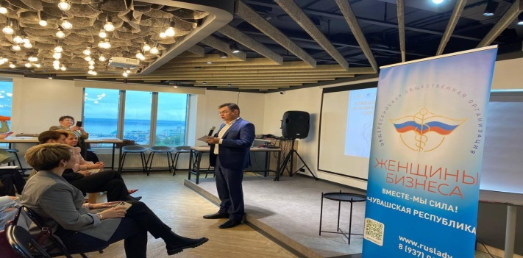
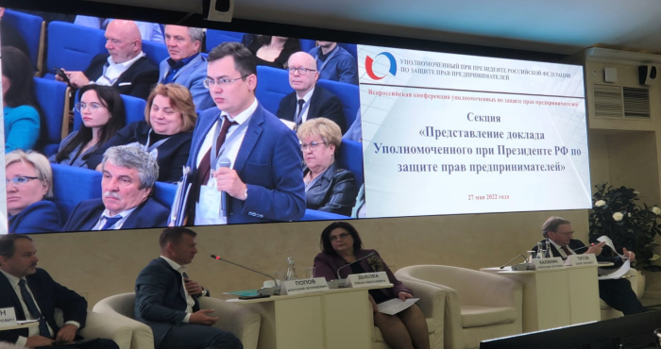
Цели и задачи
Уполномоченного по защите прав предпринимателей
в Чувашской Республике:
∗ содействие восстановлению нарушенных прав и законных интересов предпринимателей;
∗ разъяснение и пропаганда прав и законных интересов предпринимателей;
∗ содействие улучшению делового и инвестиционного климата в Чувашской Республике;
∗ информирование общественности о состоянии соблюдения и защиты прав и законных интересов предпринимателей;
∗ участие в формировании и реализации государственной политики Чувашской Республики в области развития предпринимательской деятельности, защиты прав и законных интересов предпринимателей;
∗ взаимодействие с предпринимательским сообществом, содействие вовлечению представителей бизнеса в работу по развитию предпринимательской деятельности в Чувашской Республике и защите прав предпринимателей.

Slide 4
Общественные институты при Уполномоченном по защите
прав предпринимателей в Чувашской Республике:
Общественный экспертный совет по вопросам защиты прав и законных интересов субъектов предпринимательской деятельности (коллегиальный совещательный орган)
для проведения анализа и выявления актуальных проблем в сфере предпринимательства;
Общественные представители Уполномоченного по защите прав предпринимателей в городах и районах Чувашской Республики и эксперты «pro bono publico»
(70 – по территориальному признаку, 23 – по отраслевому).

Slide 5
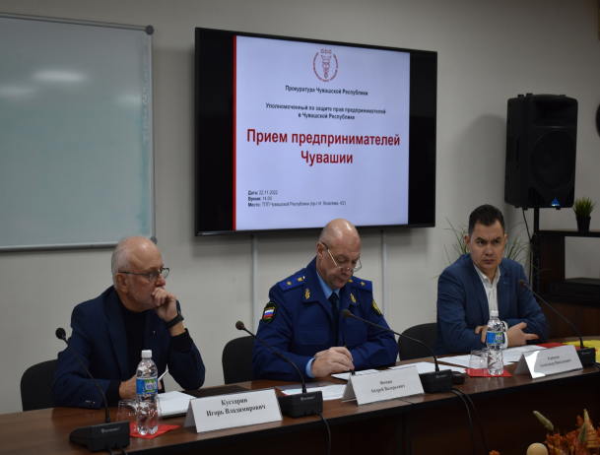
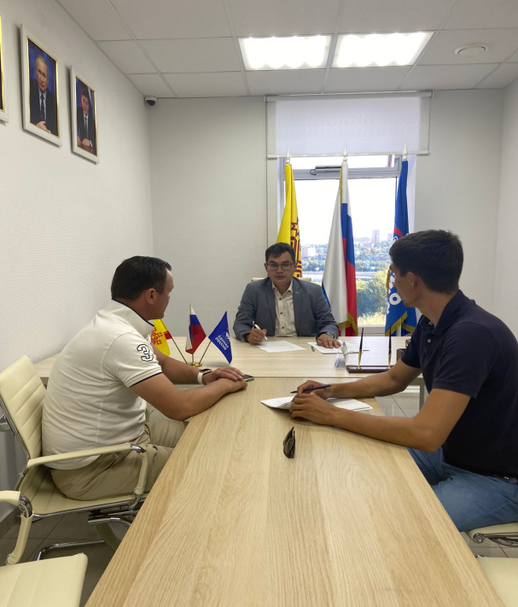
Личные приемы Уполномоченного по защите прав предпринимателей
в Чувашской Республике в 2022 году:
В 2022 году совместно с руководством прокуратуры Чувашской Республики проведено 6 приемов предпринимателей (принято 33 заявителя).
Продолжаются личные приемы предпринимателей, находящихся в местах лишения свободы (ИК и СИЗО): г.Алатырь, п.Лапсары, г.Чебоксары.
3 личных приема было проведено региональным бизнес-омбудсменом в Приемной Президента Российской Федерации в Чувашской Республике.

Slide 6
Динамика обращений за 2019 -2022 гг.
В 2019 г. - 280 обращений, из них:
149 письменных и 123 устных.
В 2020 г. – 446 обращений, из них:
170 письменных и 276 устных.
В 2021 г. – 302 обращения, из них:
133 письменных и 169 устных.
В 2022 г. – 435 обращения, из них:
115 письменных и 320 устных.

Slide 7
Классификация поступивших в 2022 году обращений

Slide 8
Статистика обращений за 2022 год:

Slide 9
Количество субъектов предпринимательской деятельности
(по данным Единого реестра субъектов малого и среднего предпринимательства):
В Российской Федерации по состоянию на 10.02.2023 г. деятельность осуществляли свыше 6 млн. субъектов МСП
(на 10.02.2022 г.– 5,9 млн. субъектов МСП).
В Приволжском федеральном округе на 10.02.2023 г. – порядка 1,05 млн. субъектов МСП (на 10.02.2022 г. – 1,04 тыс. субъектов).
В Чувашской Республике на 10.02.2023 г. в сфере предпринимательства заняты 43,744 тыс. субъектов МСП (на 10.02.2022 г. было зарегистрировано 43,863 тыс. субъектов МСП).
На 01.01.2023 количество лиц, зарегистрировавшихся в качестве налогоплательщиков налога на профессиональный доход, осуществляющих деятельность на территории Чувашской Республики, составило 36,319 тыс. человек. В 2022 году сняты с учета - 7,643 тыс. человек.
Для сравнения по состоянию на дату 10.02.2023 год:
В Республике Марий Эл – 19, 824 тыс. субъектов МСП;
В Ульяновской области – 42,693 тыс. субъектов МСП;
В Республике Мордовия – 20,899 тыс. субъектов МСП.

Slide 10
Меры поддержки субъектов малого и среднего предпринимательства в 2022 году
В соответствии с подпрограммой «Развитие субъектов малого и среднего предпринимательства в Чувашской Республике» государственной программы Чувашской Республики «Экономическое развитие Чувашской Республики» в 2022 году на развитие малого и среднего бизнеса было выделено 1563,17 млн. рублей, которые направлены на следующие направления:
1. Финансирование региональных проектов в рамках национального проекта «Малое и среднее предпринимательство и поддержка индивидуальной предпринимательской инициативы» – 1108,28 млн. рублей.
2. Финансирование мероприятий индивидуальной программы социально– экономического развития Чувашской Республики на 2020–2024 гг. по поддержке малого и среднего предпринимательства – 404,04 млн. рублей.
3. Предоставление субсидий из республиканского бюджета Чувашской Республики субъектам МСП на возмещение части затрат, связанных с приобретением оборудования в целях создания и (или) развития, либо модернизации производств – 50,0 млн. рублей.
4. Развитие предпринимательства в области народных художественных промыслов – 0,85 млн. рублей.

Slide 11
Количество субъектов предпринимательства, отбывающих наказание и содержащихся под стражей в учреждениях УФСИН России по Чувашской Республике (за совершение «экономических преступлений»)

Slide 12
Количество субъектов предпринимательства подозреваемых или обвиняемых, находящихся под домашним арестом

Slide 13
Защита прав предпринимателей в уголовном процессе в 2022 году
Органами предварительного расследования возбуждены уголовные дела в отношении 116 субъектов МСП, прекращено 46 уголовных дел по нереабилитирующим основаниям
Заключено под стражу 3 субъекта МСП, залог не применялся
Факты необоснованного удержания документов и имущества субъектов МСП отсутствуют
Отменено
4 постановления о возбуждении уголовного дела
Зарегистрировано 2 преступления по ст. 169 УК РФ (воспрепятствование законной предпринимательской деятельности: Урмары, Чебоксары)
15 осужденных субъектов МСП, из них в отношении 1- лишение свободы, 6-условно, 7 – штраф, 1 – прекращено по нереабилитирующим основаниям

Slide 14
Результативное содействие бизнесу и удовлетворение ходатайств Уполномоченного:
20
Замена административных штрафов на предупреждение по результатам проверочных мероприятий
2
Оплата по государственным контрактам
2
Отмена условного осуждения и досрочное снятие судимости
Прекращение производства по делам об административных правонарушениях и освобождение от административной ответственности
3
1
Регистрация в ЕГРЮЛ новых изменений по юридическому лицу
2
Существенное снижение крупных административных штрафов
1
Восстановление в ЕГРЮЛ сведений ранее исключенного юридического лица
2
1
Уменьшение размера имущественных налогов
Пересмотр решения контрольно-надзорного органа

Slide 15
Результативное содействие бизнесу и удовлетворение ходатайств Уполномоченного:
1
Снижение размера комиссии за льготный банковский кредит
1
Пересмотр размера арендной платы за земельный участок
1
Снижение размера платежей на право установки и эксплуатации рекламных конструкций
1
Признание муниципального предприятия злоупотребляющим доминирующим положением на рынке и снижение размеры платы за право торговли
1
Выдача разрешительных документов на выпуск продукции машиностроения
1
Возращение изъятых в ходе обыска бухгалтерских документов
1
1
Реализация преимущественного права на выкуп нежилых помещений
Продление договоров на право размещения нестационарных торговых объектов без проведения торгов

Slide 16
Законопроекты и инициативы бизнес-омбудсмена
I. Направленные в Государственный Совет Чувашской Республики:
Проект ФЗ«О внесении изменений в статью 1 и 2 ФЗ «Об особенностях отчуждения недвижимого имущества, находящегося в государственной или в муниципальной собственности и арендуемого субъектами малого и среднего предпринимательства, и о внесении изменений в отдельные законодательные акты РФ» ( в части установления процедуры отчуждения арендуемого бизнесом имущества, закрепленного на оперативного управления за государственными и муниципальными учреждениями)
Проект ФЗ «О внесении изменений в ФЗ от 6 апреля 2011 года № 63-ФЗ «Об электронной подписи» (в части предоставления самозанятым единого сертификата ключа проверки усиленной квалифицированной электронной подписи в удостоверяющем центре федерального органа исполнительной власти)
Проект закона ЧР «Об ограничениях в сфере продажи безалкогольных тонизирующих напитков на территории ЧР и о внесении изменений в Закон ЧР «Об административных правонарушениях в ЧР» ( об ограничениях продажи тонизирующих напитков несовершеннолетним)
Проект закона ЧР«О внесении изменений в Закон ЧР«О вопросах налогового регулирования в ЧР, отнесенных законодательством РФ о налогах и сборах к ведению субъектов РФ» (в части поддержки IT-отрасли)
Проект закона ЧР «О внесении изменений в статью 5 Закона ЧР«О государственном регулировании торговой деятельности в ЧР и о внесении изменений в статью 1 Закона ЧР«О розничных рынках» ( в части установления единого минимального срока заключения договора на размещение НТО)
Проект закона ЧР«О внесении изменений в статью 13 Закона ЧР «Об Уполномоченном по защите прав предпринимателей в ЧР» (в части беспрепятственного посещения мест временного содержания)
Проект ФЗ«О внесении изменений в статью 78 БК РФ» (на расширение перечня видов продукции для возможности предоставления субсидий отечественным производителям хмеля и предприятиям пивоваренной отрасли)

Slide 17
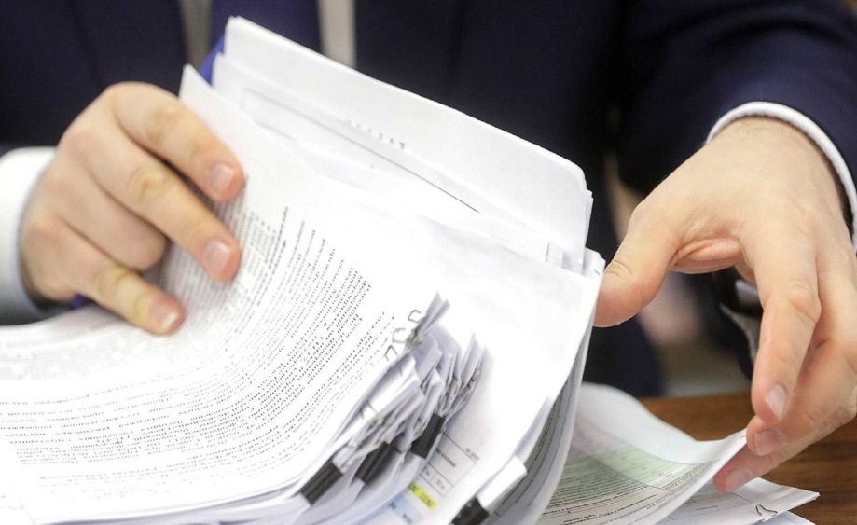
II. Направленные в Государственную Думу, Совет Федерации, депутатам и сенаторам:
Проект ФЗ «О внесении изменений в отдельные законодательные акты РФ» (в части дополнительного регулирования ряда вопросов, связанных с условно-досрочным освобождением от отбывания наказания, заменой неотбытой части наказания более мягким видом наказания и изменением вида исправительного учреждения, а также расширения возможностей защиты прав осужденных в судах общей юрисдикции)
Проект ФЗ«О внесении изменений в часть 3 статьи 18.15 КоАП РФ» (в части исключения излишней строгости наказания для работодателей за нарушения порядка (формы) уведомления миграционной службы о заключении трудового договора с иностранным гражданином)
Проект ФЗ «О внесении изменений в часть вторую НК РФ» (в целях сохранения возможности применения специальных налоговых режимов для малого и среднего бизнеса ювелирной отрасли либо установления переходного периода для вступления в силу отмены данной возможности)

Slide 18
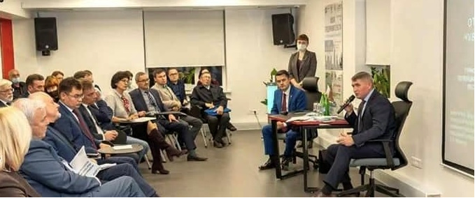
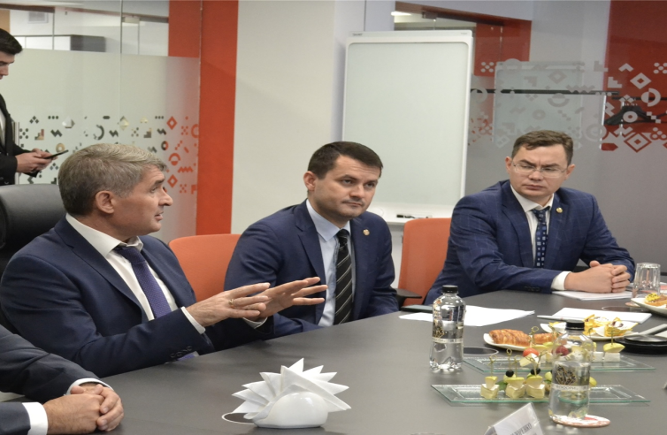
III. Направленные в органы власти на согласование:
Проект закона о внесении изменений в Закон ЧР «О развитии малого и среднего предпринимательства в ЧР» (в части придания статуса семейному предпринимательству, определения порядка принятия мер государственной поддержки семейного предпринимательства)
Внесение изменений в пункт 4 Постановления Кабмина ЧР от 06.09.2022 г. № 435 «Об установлении отсрочки уплаты арендных платежей для субъектов малого и среднего предпринимательства и отмене увеличения арендной платы по договорам аренды земельных участков в 2022 году» (в части распространения льготного периода для арендаторов земельных участков на 2023 год)

Slide 19
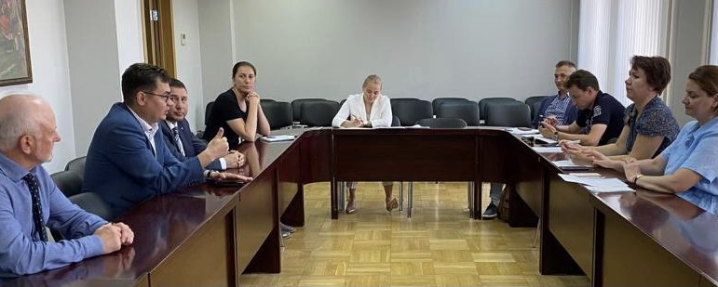
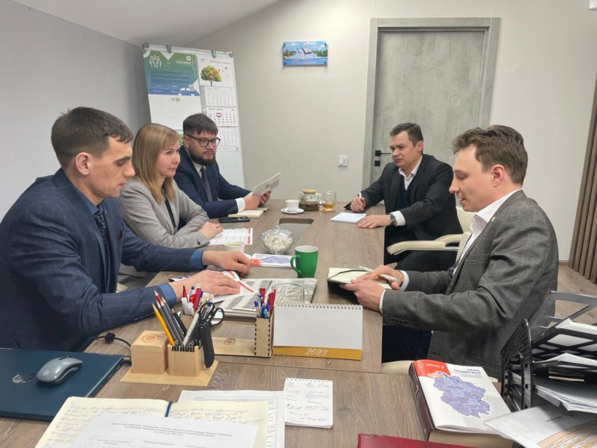
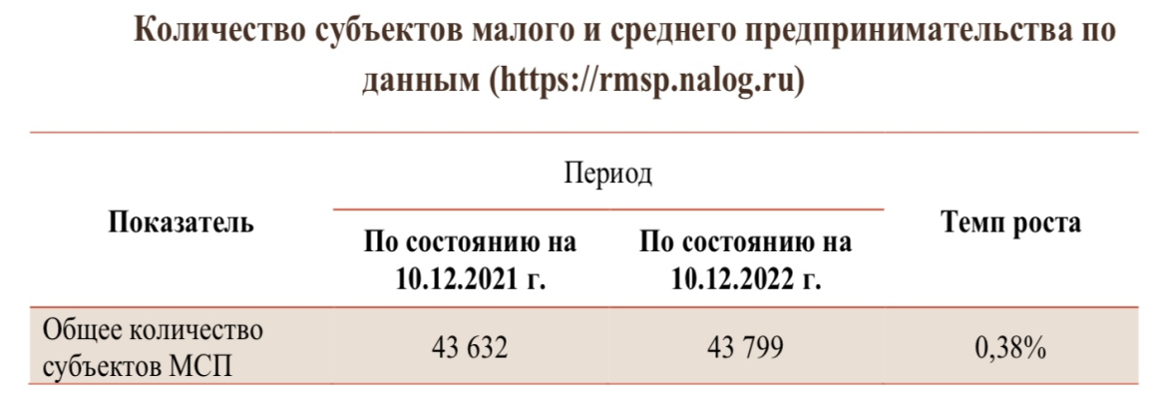
Результаты социологического исследования бизнеса

Slide 20
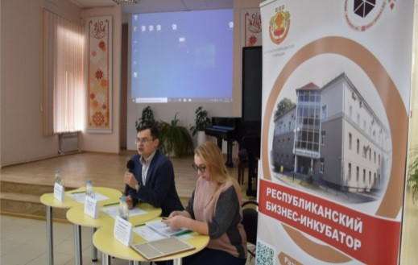
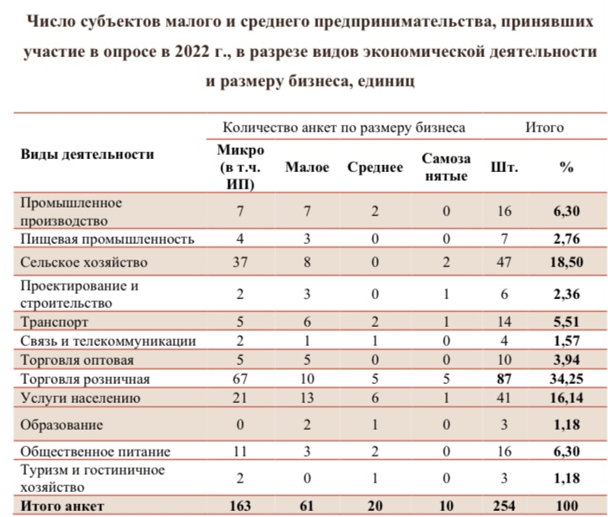
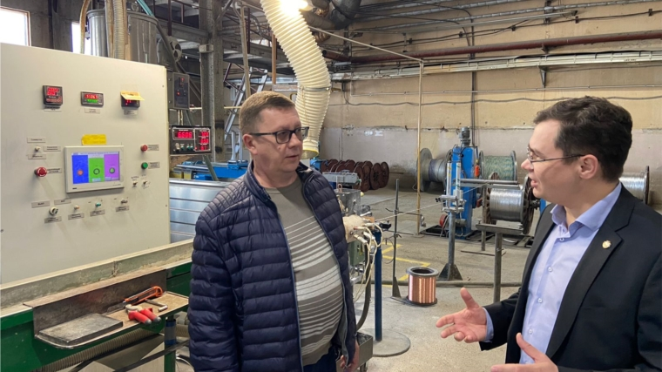
Результаты социологического исследования бизнеса

Slide 21
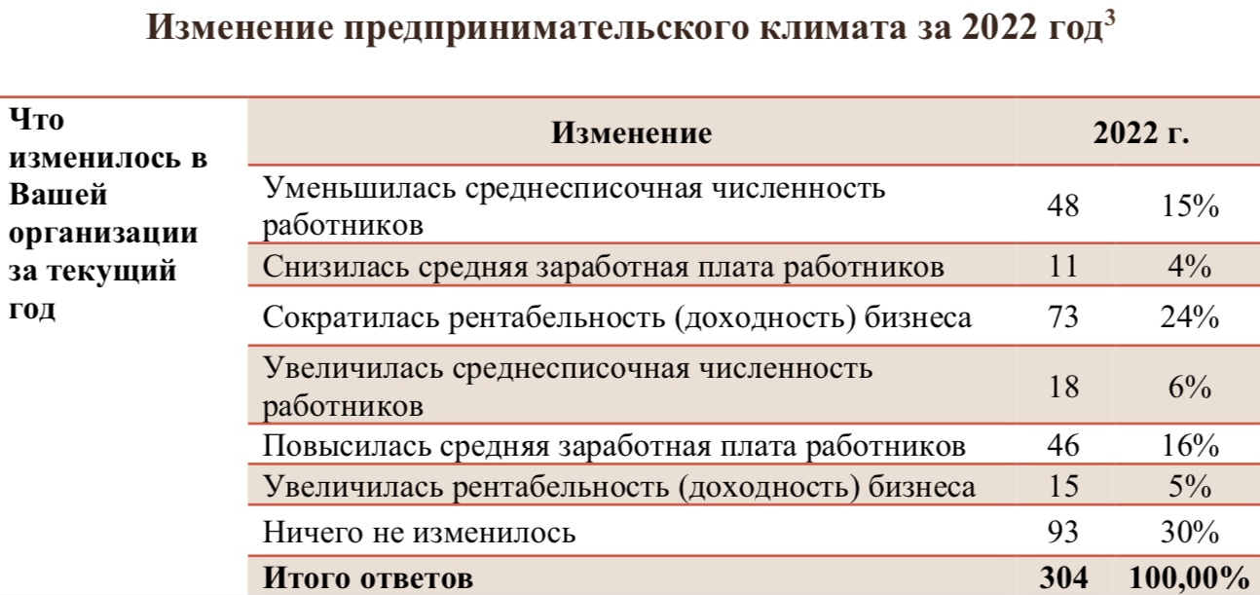
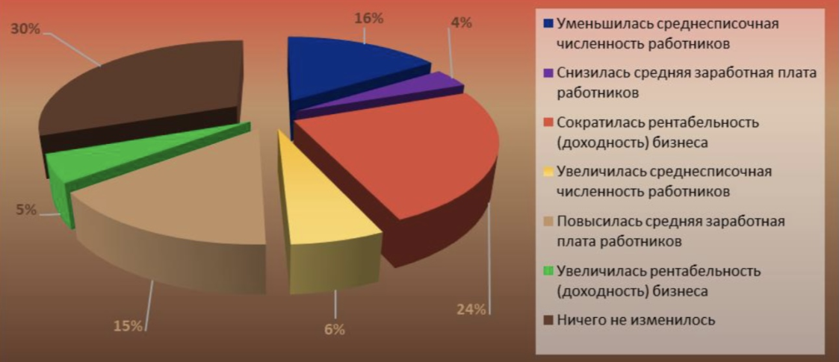
Результаты социологического исследования бизнеса
Диаграмма. Изменения, коснувшиеся предприятий в 2022 году

Slide 22
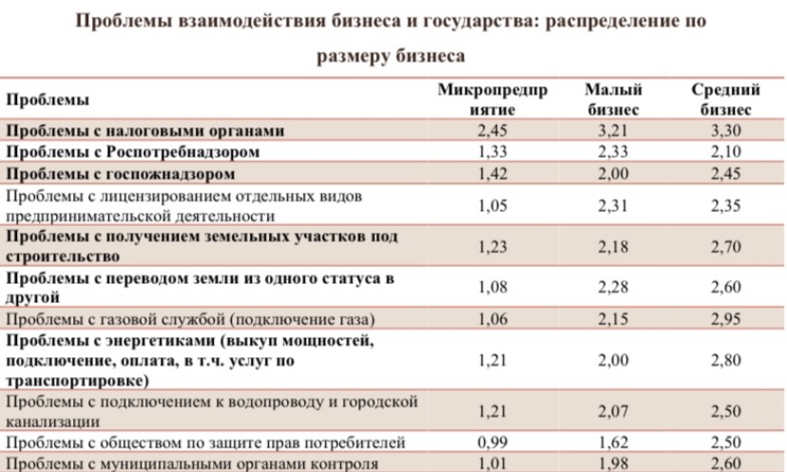
Результаты социологического исследования бизнеса

Slide 23
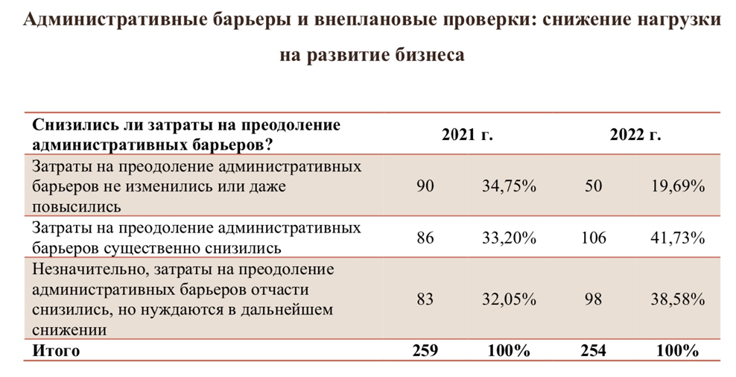
Результаты социологического исследования бизнеса

Slide 24
Рейтинг регионов ПФО по Индексу административного давления на бизнес
Место по ПФО | Место по России | Регион | Итоговый балл | Роспотребнадзор | Росприроднадзор | Ростехнадзор | Россельхознадзор | МЧС | Ространснадзор | Росздравнадзор | Роструд
1 | 2 | Удмуртская Республика | 2,04 | 1,90 | 1,90 | 2,90 | 0,90 | 3,60 | 0,70 | 3,40 | 1,00
2 | 4 | Республика Татарстан | 2,21 | 0,30 | 4,50 | 4,00 | 1,60 | 0,50 | 0,20 | 1,40 | 5,20
3 | 5 | Ульяновская область | 2,61 | 4,40 | 3,90 | 3,10 | 1,80 | 0,20 | 6,00 | 0,10 | 1,40
4 | 12 | Кировская область | 3,16 | 3,20 | 1,80 | 1,20 | 4,70 | 4,60 | 5,10 | 0,70 | 4,00
5 | 22 | Самарская область | 3,49 | 4,50 | 4,10 | 1,30 | 6,00 | 5,00 | 6,50 | 0,40 | 0,10
6 | 25 | Республика Чувашия | 3,63 | 0,80 | 8,00 | 2,50 | 0,20 | 5,20 | 2,60 | 4,70 | 5,00
7 | 27 | Нижегородская область | 3,76 | 4,9 | 2,7 | 3,3 | 2,1 | 2,3 | 2,4 | 7,3 | 5,1
8 | 30 | Пермский край | 3,95 | 1,60 | 2,60 | 6,00 | 5,10 | 7,60 | 1,90 | 4,60 | 2,20
9 | 32 | Республика Башкортостан | 4,00 | 3,10 | 1,10 | 5,80 | 5,50 | 2,20 | 3,90 | 3,80 | 6,60
10 | 34 | Саратовская область | 4,08 | 1,10 | 3,70 | 5,70 | 1,50 | 5,80 | 2,00 | 4,80 | 8,00
11 | 44 | Республика Марий Эл | 4,33 | 1,40 | 2,30 | 5,90 | 5,90 | 4,80 | 3,50 | 7,40 | 3,40
12 | 49 | Пензенская область | 4,53 | 0,60 | 5,00 | 6,50 | 8,00 | 7,80 | 0,10 | 4,40 | 3,80
13 | 58 | Республика Мордовия | 4,81 | 3,70 | 3,40 | 1,50 | 8,10 | 6,90 | 3,60 | 5,40 | 5,90
14 | 59 | Оренбургская область | 4,88 | 8,10 | 5,50 | 3,00 | 6,90 | 7,00 | 2,20 | 5,50 | 0,80

Slide 25
Предварительные результаты Индекса административного давления на бизнес за 2022 год
 | (P1) - ДОЛЯ ПРЕДУПРЕЖДЕНИЙ ОТ ОБЩЕГО ЧИСЛА НАКАЗАНИЙ (%) | (P2) - ДОЛЯ ОРГАНИЗАЦИЙ И ИП, ПОДВЕРГНУТЫХ КОНТРОЛЮ И НАДЗОРУ ОТ ОБЩЕГО ЧИСЛА ПОДКОНТРОЛЬНЫХ (%) | (P3) - ДОЛЯ ПРОФИЛАКТИЧЕСКИХ МЕРОПРИЯТИЙ В ОБЩЕМ КОЛИЧЕСТВЕ КОНТРОЛЬНО-НАДЗОРНЫХ И ПРОФИЛАКТИЧЕСКИХ МЕРОПРИЯТИЙ (%)
Средний уровень доли по территориальным органам федерального подчинения
Роспотребнадзор | 25,7 (19,9) | 2,6 (4,7) | 91,1 (49,4)
Ростехнадзор | 22,7 (68,8) | 3,4 (15,4) | 56,5 (24,9)
Россельхознадзор | 59,3 (53,9) | 6,4 (1,4) | 80,5 (92)
Росприроднадзор | 68,4 (7,2) | 0,7 (5,47) | 91,6
Росздравнадзор | 100 (0) | 0,18 (1,05) | 99,92 (96,4)
Ространснадзор | 21,4 (43,2) | 0,9 (14,2) | 99,5 (48,3)
Роструд | 67 (27,3) | 0,36 (0,9) | 95,72 (40,7)
МЧС России | 74 (94,4) | 0,74 (3,4) | 97 (60)

Slide 26
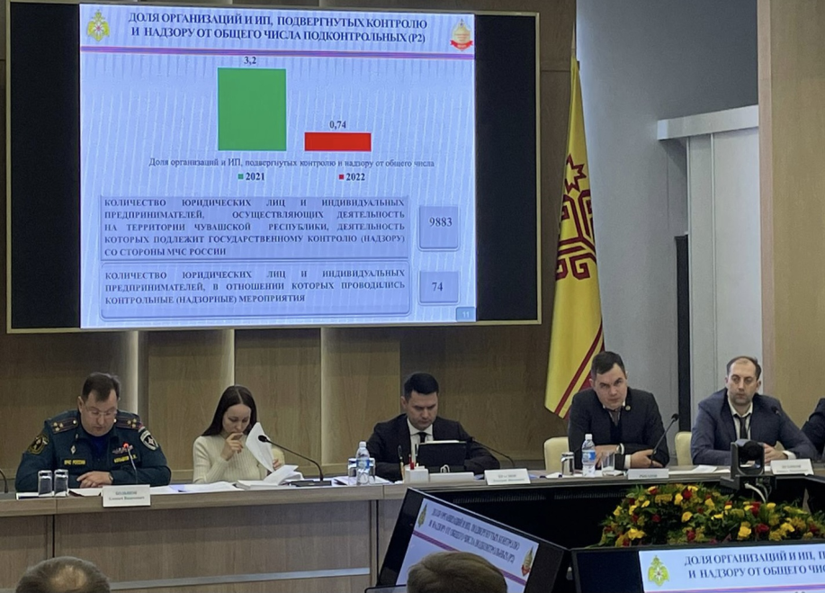
По результатам ключевых показателей Индекса административного давления за 2022 год сформировались общие тенденции:
По большинству контрольно-надзорных органов федерального подчинения
в сравнении с показателями 2021 года.
1. Доля предупреждений от общего числа наказаний существенно увеличилась.
2. Уменьшилась доля организаций и индивидуальных предпринимателей, подвергнутых контролю и надзору.
3. Увеличилась доля профилактических мероприятий в общем количестве контрольно-надзорных и профилактических мероприятий.

Slide 27
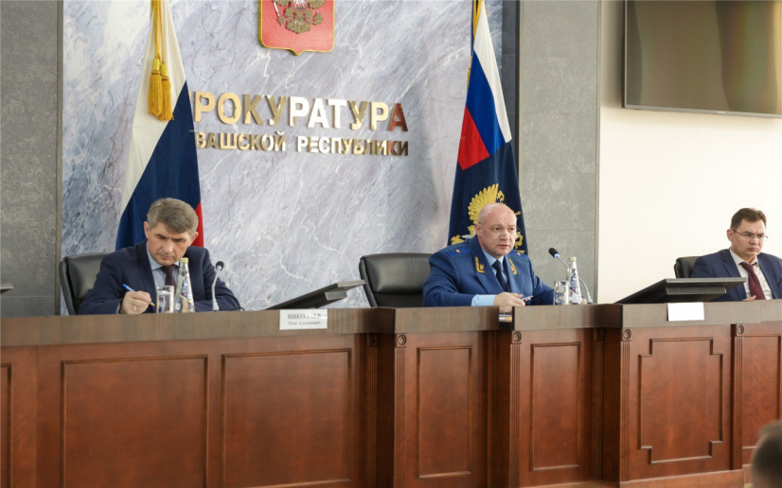
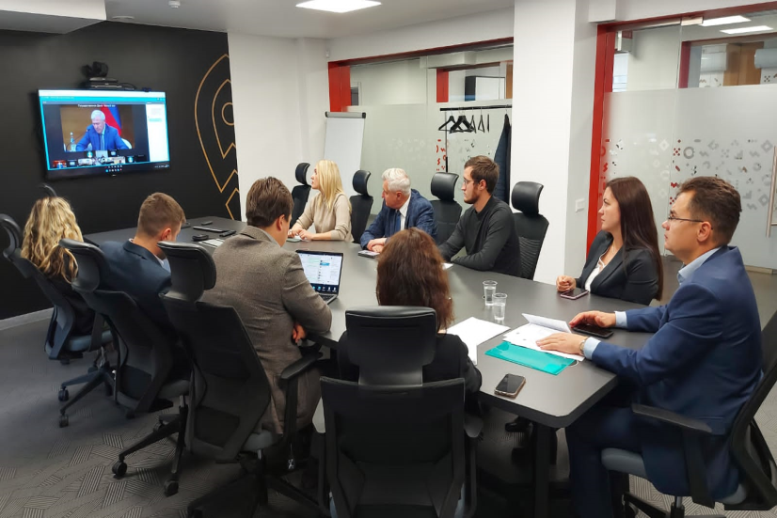
С учетом сложившейся экономической ситуации
будет продолжена работа по:
Выработке совместно с бизнесом новых мер поддержки и транслированию их в органы власти.
Разрешению конкретных кейсов и затруднений в вопросах логистики расчетов, экспортно-импортной сфере и импортозамещении.
Цифровизации контрольно-надзорной деятельности для снижения административной нагрузки на бизнес во взаимодействии с органами прокуратуры.
Подготовке новых законопроектов и законодательных инициатив.

Slide 28
Уполномоченный по защите прав предпринимателей
в Чувашской Республике
Благодарю за внимание!

